Slide 1
ความเข้าใจสื่อดิจิทัล
องค์ประกอบ
Digital Media Understanding
heading
ความหมาย
about
ประเภทของสื่อดิจิทัล
สื่อดิจิทัลคืออะไร
Week 02

Slide 2
heading
aabout
องค์ประกอบ
ความหมาย
ประเภทของสื่อดิจิทัล
สื่อดิจิทัลคืออะไร
Digital Media Understanding
สถานการณ์ปัจจุบันทำให้สื่อมีบทบาทต่อการเรียนรู้
ทั้งด้านการดำรงชีวิต ทัศนคติ ค่านิยม การประเมินคุณค่าสื่อ การปฏิบัติตนในสังคม ที่นำไปสู่การแก้ปัญหา
และแนวทางการศึกษาในศตวรรษที่ 21

Slide 3
1
2
3
4
องค์ประกอบ
ความหมาย
ความหมาย
สื่อดิจิทัล
คืออะไร
ประเภทของ
สื่อดิจิทัล
การรู้เท่าทัน
สื่อดิจิทัล
about
ประเภทของสื่อดิจิทัล
สื่อดิจิทัลคืออะไร
heading
3

Slide 4
2010
2014
2018
5
6
7
องค์ประกอบ
ความหมาย
ความเข้าใจสารสนเทศ
ทักษะการเรียนรู้และนวัตกรรม
ทักษะด้านเทคโนโลยีดิจิทัล
about
ประเภทของสื่อดิจิทัล
สื่อดิจิทัลคืออะไร
heading

Slide 5
heading
องค์ประกอบ
ความหมาย
about
ประเภทของสื่อดิจิทัล
สื่อดิจิทัลคืออะไร
เข้าใจ
Understanding
การรู้สื่อ
Media Literacy
การรู้สารสนเทศ
เข้าใจบริบท และประเมินสื่อดิจิทัล เพื่อใช้ในการตัดสินใจเกี่ยวกับสิ่งที่พบ
การเข้าถึง การวิเคราะห์ และการผลิตสื่อผ่านความเข้าใจและ
การตระหนัก
การประเมินว่าสารสนเทศใดที่มนุษย์ต้องการ

Slide 6
01
02
03
สื่อดิจิทัล หมายถึง อะไรก็ตามที่เป็นตัวกลางถ่ายทอดข้อมูลเลข ฐาน 2 คือ ตัวเลข 1 และ 0 สำหรับประมวลผล จัดเก็บหรือแสดงผลของข้อมูล เพื่อใช้ประโยชน์ในการส่งต่อข้อมูล สารสนเทศ จากแหล่งกำเนิดสารหรือผู้ส่งสารไปยังผู้รับสาร
“สื่อดิจิทัล คือ เนื้อหาของการสื่อสาร
ที่สามารถเข้าถึงได้โดยผ่านทางเครื่องมือดิจิทัล”
“สื่อดิจิทัล คือ สื่อที่มีคุณสมบัติสำคัญอยู่ที่การมีปฏิสัมพันธ์ (interactive) ซึ่งเป็นตัวช่วยให้ผู้ใช้สามารถมีส่วนร่วมซึ่งกันและทำให้ต่างฝ่ายต่างสามารถผลิตเนื้อหาของตนเองได้”
heading
องค์ประกอบ
ความหมาย
about
ประเภทของสื่อดิจิทัล
สื่อดิจิทัลคืออะไร

Slide 7
องค์ประกอบของสื่อ
สื่อดิจิทัล ประกอบด้วย 5 องค์ประกอบ ได้แก่
ข้อความ (Text)
เสียง (Audio)
ภาพนิ่ง (Still Image)
ภาพเคลื่อนไหว (Animation)
ภาพวิดีโอ (Video)
heading
about
องค์ประกอบ
ความหมาย
ประเภทของสื่อดิจิทัล
สื่อดิจิทัลคืออะไร

Slide 8
ประเภทของสื่อ
ประเภทของสื่อดิจิทัล
มี 4 ประเภท คือ
CD Training
CD Presentation
VCD/DVD
E-book และ E-document
การรู้เท่าทันสื่อดิจิทัล
ประเภทของสื่อดิจิทัล
heading
ความหมาย
about
สื่อดิจิทัลคืออะไร
องค์ประกอบ

Slide 9
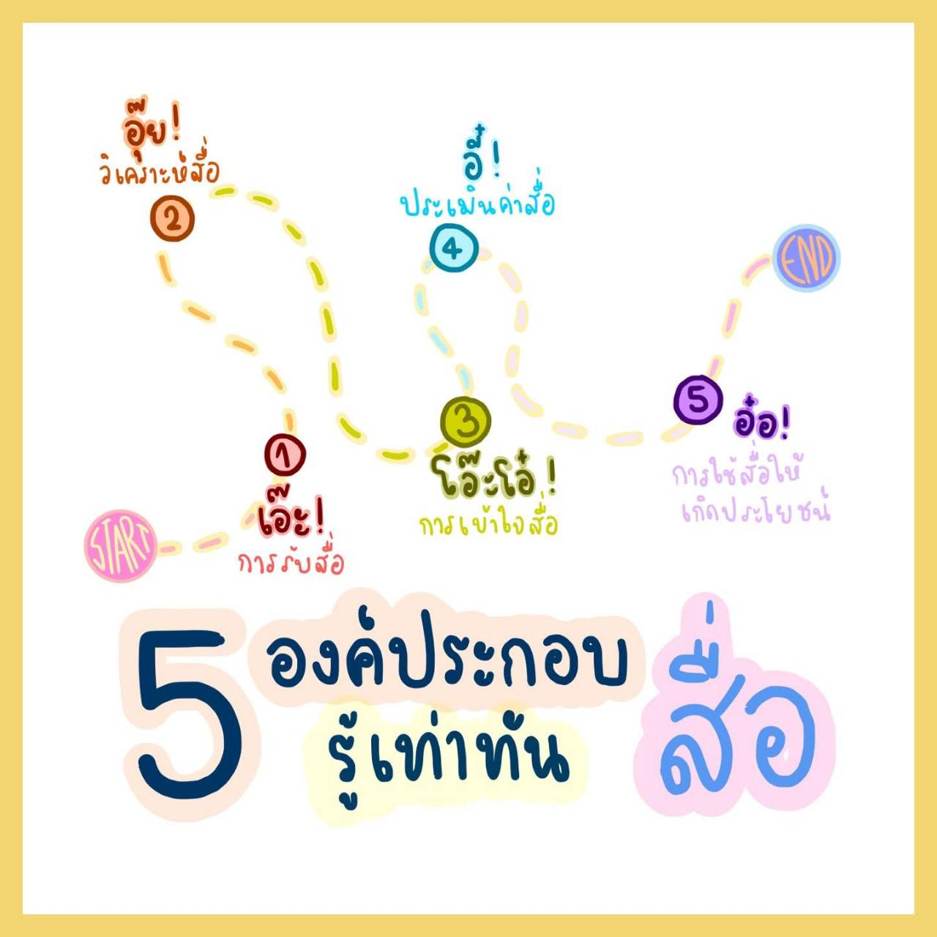
เครื่องมือ
คำถาม
ทักษะการเรียนรู้
องค์ประกอบ
การเข้าใจสารสนเทศ
การรู้เท่าทันสื่อดิจิทัล

Slide 10
การเข้าใจสารสนเทศ
ความเข้าใจสารสนเทศ ประกอบด้วย
ความเข้าใจ
ความตระหนักถึงความสำคัญของสารสนเทศ
โดยต้องมีความสามารถ ดังนี้
1) ความสามารถในการเข้าถึงสารสนเทศและการประเมินสารสนเทศ โดยสามารถระบุแหล่งสืบค้นข้อมูล โดยใช้วิธีการที่เหมาะสม สามารถประเมินสารสนเทศได้อย่างมีวิจารณญาณตามสมรรถนะที่เกิดขึ้น
2) การใช้และการจัดการสารสนเทศอย่างสร้างสรรค์และตรงกับประเด็นปัญหาที่เกิดขึ้น มีการจัดการสารเทศอย่างต่อเนื่องจากแหล่งข้อมูลที่มีอยู่ และมีการประยุกต์ใช้สารสนเทศมาจัดการตามวัตถุประสงค์ที่วางไว้
องค์ประกอบ
การรู้เท่าทันสื่อดิจิทัล
คำถาม
การเข้าใจสารสนเทศ
เครื่องมือ
ทักษะการเรียนรู้

Slide 11
ทักษะการเรียนรู้
และนวัตกรรม
ความเข้าใจสื่อดิจิทัลเกิดจากการผสมผสานความรู้ทุกสาขาวิชารวมถึงทักษะการเรียนรู้และนวัตกรรม (Learning and innovation skills) และการใช้ชีวิต มีจุดเน้นอยู่บนพื้นฐานแห่งการสร้างสรรค์
การคิดแบบมีวิจารณญาณ การสื่อสาร และการมีส่วนร่วมในการทำงาน ดังรายละเอียดต่อไปนี้
คำถาม
องค์ประกอบ
เครื่องมือ
ทักษะการเรียนรู้
การรู้เท่าทันสื่อดิจิทัล
การเข้าใจสารสนเทศ

Slide 12
ความคิดสร้างสรรค์และนวัตกรรม
01
การคิดสร้างสรรค์
การทำงานร่วมกับผู้อื่นได้อย่างสร้างสรรค์
การนำนวัตกรรมมาสู่การปฏิบัติ
02
การคิดเชิงวิพากษ์และการแก้ไขปัญหา
การใช้เหตุผลอย่างมีประสิทธิภาพ
การใช้วิธีคิดเชิงระบบ
ประสิทธิภาพในการตัดสินใจ
การแก้ไขปัญหา
คำถาม
องค์ประกอบ
เครื่องมือ
ทักษะการเรียนรู้และนวัตกรรม
การรู้เท่าทันสื่อดิจิทัล
03
การสื่อสารและการมีส่วนร่วม
การสื่อสารได้ชัดเจนมีประสิทธิภาพ
การทำงานร่วมกับผู้อื่น

Slide 13
เครื่องมือที่ใช้ใน
การนำเสนอข้อมูลยุคดิจิทัล
1. โพรเจกเตอร์ (Projector)
2. เครื่องฉาย 3 มิติ (Visualizer)
3. กล้องถ่ายรูปดิจิทัล (Digital Camera)
4. กล้องถ่ายวีดีทัศน์ดิจิทัล
5. คอมพิวเตอร์ตั้งโต๊ะ
6. คอมพิวเตอร์โน้ตบุ๊ก
7. อัลตราบุ๊ก (Ultrabook)
8. แท็บเล็ต (Tablet)
9. สมาร์ทโฟน (Smartphone)
10. เครื่องเล่น MP3
คำถาม
องค์ประกอบ
เครื่องมือ
การรู้เท่าทันสื่อดิจิทัล
การเข้าใจสารสนเทศ
03

Slide 14
คำถาม
องค์ประกอบ
เครื่องมือ
การรู้เท่าทันสื่อดิจิทัล
การเข้าใจสารสนเทศ
03

